Slide 1
Ajedrez con arquitectura hexagonal
♜
♞
♘
Trabajo Práctico Obligatorio · Ingeniería de Software (3.4.214)
C++17 · CMake · GoogleTest · raylib
♖
Notes:
Presentamos el TPO: un ajedrez en C++ cuyo objetivo no es jugar bien, sino mostrar un diseño modular, extensible y testeable. Vamos a contar la arquitectura, los patrones y por qué los elegimos, y al final mostramos en vivo cómo se agrega una pieza o se cambia el tablero sin tocar código existente.

Slide 2
Qué construimos
Alcance obligatorio
Opcionales
✓
Tablero de 8×8 (y de cualquier tamaño)
✓
Jaque mate y ahogado
✓
Las 6 piezas con su movimiento
✓
Enroque y captura al paso
✓
Promoción (a cualquier pieza promovible)
✓
Alternancia de turnos
✓
Deshacer y rehacer
✓
Captura de piezas
✓
Interfaz gráfica (raylib)
✓
Rechazo de jugadas inválidas, con el motivo
✗
Tablas por repetición / 50 movimientos
✓
Detección de jaque
✗
Oponente con IA
Notes:
Todo el alcance obligatorio está cumplido. De los opcionales hicimos los que muestran patrones (State, Command, Observer con una segunda UI) y dejamos afuera tablas por repetición/50 movimientos e IA: no suman patrones nuevos. En decisiones.md (D-24) está escrito cómo entrarían sin romper el diseño.

Slide 3
El núcleo no conoce a nadie
Adaptadores
ConsoleUI · ConsoleRenderer · RaylibUI · BoardInteraction
1
Dependencias hacia adentro
Puertos
GameService (entrada) · GameObserver (salida)
adapters → ports ← application → domain. Nada del núcleo conoce una UI.
Aplicación
ChessGame · MoveHistory · GamePhase
Dominio
Board · Piece · MovementRule · RulesEngine
2
El compilador lo controla
chess_core es una librería que no enlaza nada: solo la biblioteca estándar.
3
Un solo lugar arma todo
app/main_*.cpp crea los objetos e inyecta las dependencias por constructor.
Notes:
Arquitectura hexagonal (D-01). El núcleo tiene el dominio y la aplicación, y habla con el exterior solo por dos puertos: GameService (lo que se le puede pedir) y GameObserver (lo que avisa). Las UIs son adaptadores. Lo hace cumplir el compilador: el target chess_core no enlaza ninguna librería, así que un include de raylib en el núcleo no compila.

Slide 4
Una pieza es datos, no una subclase
♜
Torre
SlidingRule(ortogonales)
♝
Alfil
SlidingRule(diagonales)
Pieza nueva, sin clase nueva
Arzobispo = SlidingRule(diagonales) + LeaperRule(saltos en L)
♛
Reina
SlidingRule(todas)
♞
Caballo
LeaperRule(saltos en L)
Traits en lugar de preguntar el tipo:
isRoyal → jaque
♚
Rey
LeaperRule(vecinas) + CastlingRule
♟
Peón
PawnRule
canCastleWith → enroque
isPromotable → promoción
Notes:
No existen las clases Torre, Caballo, etc. (D-02). Una pieza es un PieceDefinition: id, símbolo, una lista de reglas de movimiento (Strategy) y unos traits. La Reina no duplica a la Torre y al Alfil: usa una regla deslizante en las 8 direcciones. El id es un string abierto, no un enum (D-03), así que una pieza nueva se registra sin editar ningún switch. Los traits reemplazan los 'if es rey': el jaque busca isRoyal, el enroque canCastleWith, la promoción isPromotable.

Slide 5
Validar una jugada: cuatro etapas
1
2
3
4
Candidatos
Pseudo-legales
Legales
Estado
MovementRule
MoveGenerator
LegalMoveFilter
GameStatusEvaluator
Cada regla de la pieza propone destinos según su geometría.
Junta las reglas: bordes, bloqueos y capturas. Ignora el jaque.
Aplica cada jugada a una copia y descarta las que dejan al rey en jaque.
¿En jaque? × ¿tiene jugadas? → jaque, mate o ahogado.
El jaque vive en un solo lugar: las reglas no saben nada de él, y una pieza nueva queda cubierta sin escribir nada.
Notes:
Cada regla solo sabe su geometría y genera jugadas pseudo-legales (D-04). El filtro de legalidad simula cada jugada sobre una copia del estado y descarta las que dejan al propio rey en jaque. Así el jaque vive en un solo lugar y aplica a cualquier pieza, incluso las que se inventen después. El evaluador responde dos preguntas: ¿está en jaque? y ¿tiene jugadas? De ahí salen jaque, mate y ahogado.

Slide 6
Una jugada por dentro
makeMove(from, to, promotion)
1
State
GamePhase
¿Se aceptan jugadas? GameOverPhase rechaza todo.
2
Facade
RulesEngine
legalMoves / apply / status, sin conocer el pipeline.
3
Command + Memento
MoveCommand
Guarda el GameState previo. Deshacer = restaurarlo.
4
Observer
GameObserver
onMoveMade, onCheck, onGameOver, onUndoRedo.
Jugada inválida → MoveResult::failure(motivo), sin excepciones: NoPieceAtOrigin, NotYourTurn, IllegalMove, GameOver…
Notes:
Recorrido de makeMove (diagrama de secuencia). La fase actual decide si se aceptan jugadas (State). ChessGame le pregunta al motor las jugadas legales a través de una fachada (Facade). Si la jugada es válida se ejecuta como un comando que guarda el estado anterior (Command + Memento), y deshacer es restaurar esa copia: sirve para cualquier jugada, incluso enroque o promoción. Al final se avisa a los observers. Una jugada inválida no es una excepción: vuelve como MoveResult con el motivo (D-05).

Slide 7
Once patrones, cada uno con su porqué
Ports & Adapters
Strategy
Composición
Factory + Registry
GameService, GameObserver
MovementRule
PieceDefinition
PieceRegistry, PieceFactory
UI intercambiable, núcleo testeable
cada movimiento es un algoritmo
piezas sin jerarquía
agregar = registrar
Strategy
Facade
State
Command + Memento
StartingPositionProvider
RulesEngine
GamePhase
MoveCommand, MoveHistory
otro tablero, otra clase
la aplicación no ve el pipeline
sin if (terminada)
deshacer cualquier jugada
Observer
DI + Composition Root
Humble Object
Cada uno: qué, por qué y cuándo se rompe en decisiones.md
GameObserver
app/main_*.cpp
RaylibUI
avisar sin conocer la UI
sin singletons
lógica testeable sin ventana
Notes:
Catálogo de arquitectura.md §3. Cada patrón tiene su entrada en decisiones.md con qué, por qué y cuándo dejaría de convenir, y el header de la clase lo nombra. No usamos patrones por usarlos: State, por ejemplo, con dos fases es casi tanta ceremonia como un if, y eso está escrito en D-18.

Slide 8
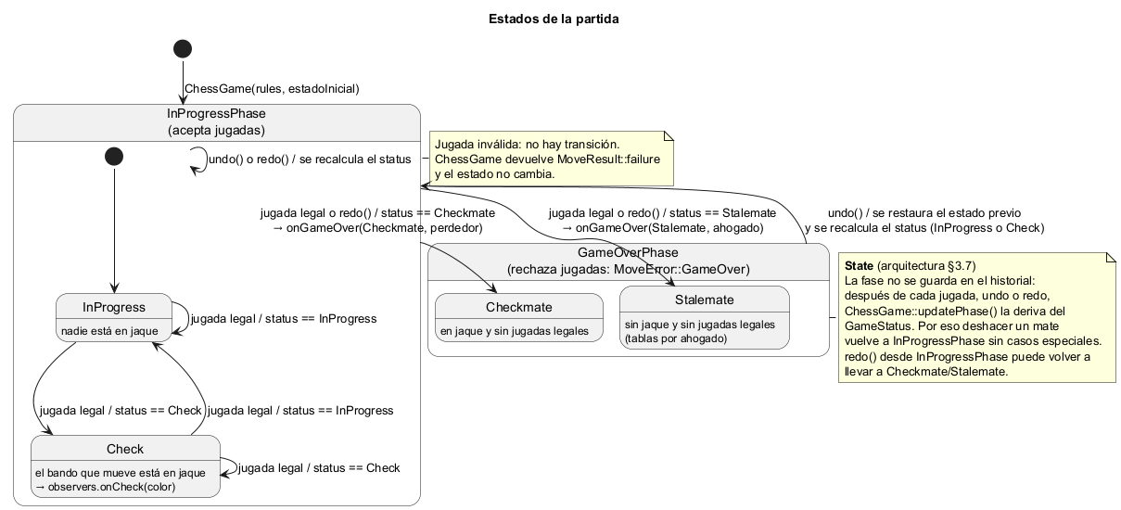
La fase de la partida sale del tablero
1
Dos fases, una interfaz
InProgressPhase hace la jugada; GameOverPhase la rechaza con MoveError::GameOver.
2
La fase no se guarda
updatePhase() la elige según el GameStatus después de cada jugada, undo o redo (D-10).
3
Deshacer un mate funciona solo
Se restaura el estado anterior y la fase vuelve a ser InProgressPhase.
4
Cuándo se rompería
Si la partida terminara por algo fuera del tablero: abandono, tiempo, tablas acordadas.
Notes:
State (D-18): makeMove delega en la fase actual. InProgressPhase hace la jugada; GameOverPhase la rechaza. La fase no se guarda: después de cada jugada, deshacer o rehacer se recalcula desde el GameStatus (D-10). Por eso deshacer un mate vuelve solo a una partida en curso, sin transiciones especiales. Esto dejaría de servir si la partida pudiera terminar por algo que no está en el tablero, como un abandono o el tiempo.

Slide 9
Dos interfaces, un mismo núcleo
Consola
raylib (ventana)
0
8 r n b q k b n r
7 p p p p p p p p
6 . . . . . . . .
5 . . . . . . . .
4 . . . . P . . .
3 . . . . . . . .
2 P P P P . P P P
1 R N B Q K B N R
a b c d e f g h
líneas cambiadas en src/core para agregar la UI gráfica
P
> e2 e4 · moves e2 · undo · redo
Click elige y mueve · U deshace · R rehace
Las dos dibujan Piece::symbol(): una pieza nueva aparece sola, sin tocar ninguna UI.
Notes:
Demo 1: abrir chess_console y chess_raylib. Las dos usan exactamente el mismo núcleo: los composition roots main_console.cpp y main_raylib.cpp arman el mismo grafo y solo cambian el adaptador. Cuando agregamos raylib verificamos con git diff que no cambió ni una línea de src/core. En la UI gráfica separamos lo que necesita la ventana (RaylibUI) de la lógica de los clicks (BoardInteraction), que se testea sin ventana (Humble Object, D-22).

Slide 10
Demo: extender en vivo
// app/main_console.cpp — composition root
std::vector<std::unique_ptr<MovementRule>> rules;
rules.push_back(std::make_unique<SlidingRule>(
Directions::diagonals()));
rules.push_back(std::make_unique<LeaperRule>(
Directions::knightJumps()));
PieceTraits traits;
traits.isPromotable = true;
registry.add(std::make_shared<const PieceDefinition>(
PieceTypeId("archbishop"), 'A',
std::move(rules), traits));
Tablero de 10×10
const TenByTenStartingPosition
startingPosition;
Una clase nueva + una línea cambiada.
0
clases existentes modificadas
Pieza nueva = 10 líneas en el composition root
Promover a ella: c7 c8 a — la consola y raylib ya la ofrecen (trait isPromotable).
Notes:
Demo 2: en main_console.cpp registramos el Arzobispo (alfil + caballo) con estas líneas y lo usamos para promover un peón (c7 c8 a). Después cambiamos StandardStartingPosition por una disposición de 10×10: una línea. Ninguna clase existente cambia; es lo mismo que prueban los tests de tests/core/extensibility. Si piden un movimiento que no existe, se escribe una MovementRule nueva: una clase nueva, no una modificación. El paso a paso está en docs/guia-defensa.md.

Slide 11
300 tests, sin infraestructura
300
tests, todos en verde
3
ejecutables: núcleo, consola y raylib
0
librerías enlazadas por el núcleo
Notes:
El núcleo se testea sin ventana, sin consola y sin archivos: chess_tests solo enlaza chess_core y GoogleTest. Las posiciones se arman a mano con un BoardBuilder y los eventos se verifican con un FakeObserver. Los adaptadores tienen sus propios ejecutables: la consola con streams en memoria y raylib solo en la parte que no necesita ventana. Los 12 de extensibilidad son el ensayo de la defensa: piezas inventadas y un 10×10.

Slide 12
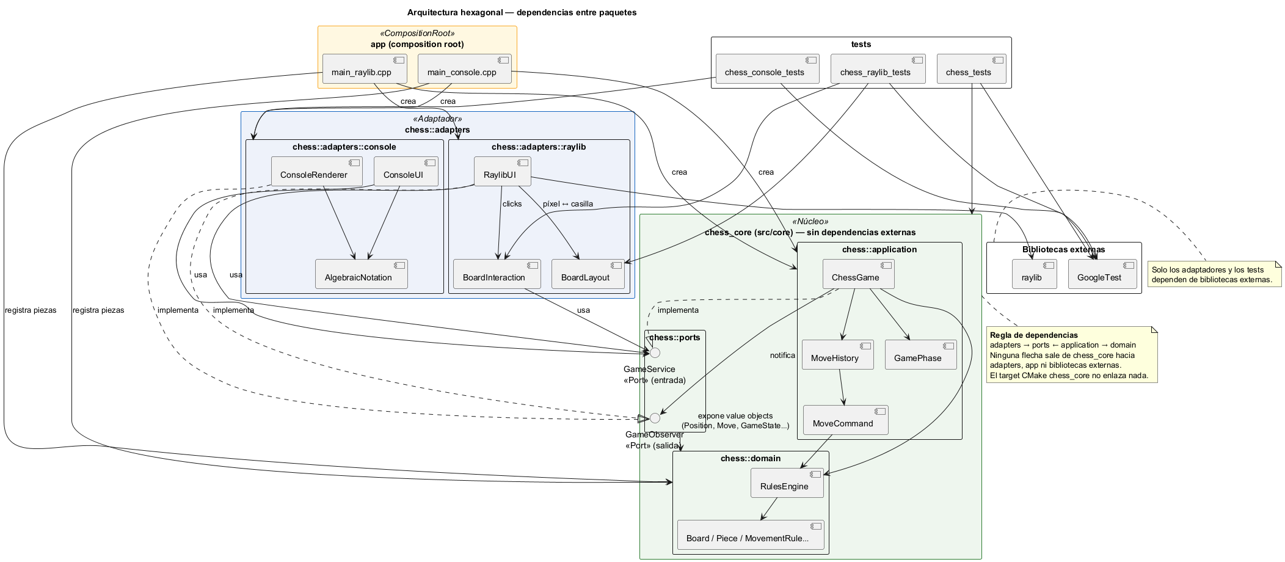
El UML acompaña al código
6 diagramas: componentes, clases (×2), secuencia, actividad y estados.
Mismo commit: cambia una clase pública → cambia su .puml.
Verificado: clase por clase contra los headers al cerrar el proyecto.
Patrones marcados: <<Strategy>>, <<Facade>>, <<State>>, <<Port>>…
Diagrama de componentes (exportado desde componentes.puml)
Notes:
Los diagramas son PlantUML versionados en el repo (D-11). Regla del equipo: si cambia la interfaz pública de una clase, el .puml se actualiza en el mismo commit. Al cerrar el proyecto los verificamos clase por clase contra los headers: encontramos solo tres omisiones menores, ninguna en las relaciones. Las imágenes se regeneran con un script que solo necesita Java.

Slide 13
Decisiones: qué, por qué y cuándo se rompe
D-02
D-04
D-20
Piezas por composición
Validación en pipeline
Deshacer con Memento
Qué
Qué
Qué
Una pieza = reglas + traits, sin subclases.
Las reglas ignoran el jaque; un filtro lo resuelve sobre una copia.
Cada jugada guarda el estado anterior completo.
Por qué
Por qué
Por qué
La Reina es Torre + Alfil; una pieza nueva es registrar.
El jaque vive en un lugar y cubre piezas futuras.
Correcto para enroque, al paso y promoción sin inversas.
Cuándo se rompe
Cuándo se rompe
Cuándo se rompe
Si las piezas tuvieran comportamiento complejo además de moverse.
En un motor competitivo: copiar estados es caro.
Con estados enormes o miles de jugadas en memoria.
Notes:
24 decisiones registradas. Elegimos tres que muestran el formato. Lo importante es la tercera columna: cada decisión dice en qué condiciones dejaría de ser buena. Copiar el estado para validar es simple y correcto, pero un motor competitivo no se lo podría permitir. Guardar el estado completo para deshacer es trivialmente correcto, pero con tableros enormes o análisis largos convendría guardar solo el cambio.

Slide 14
Agregar es registrar, no editar
Quedó afuera (D-24)
Tablas por repetición
Regla de los 50 movimientos
Oponente con IA
Pieza nueva, tablero de otro tamaño u otra UI: clases nuevas y el composition root.
¿Preguntas?
Cómo entrarían está documentado: estado de tablas en el evaluador; la IA, como un adaptador más.
Notes:
Cierre: la idea que atraviesa todo el diseño es que extender es agregar y registrar, no editar. Contamos qué quedó afuera y por qué, y abrimos a preguntas. Material: docs/arquitectura.md, docs/decisiones.md, docs/guia-defensa.md y los diagramas en docs/diagramas/export.

